Slide 1
Originalschriftlich Erschließen
Schwerpunkt CJK-Erschließung

Slide 2
Inhalt
CJK-Originalschrift in Bibliothekssystemen: Ist-Zustand
  Exkurs: DIN-Ausschuss Transliteration
Warum überhaupt Umschrift?
  Exkurs: Discovery-Services
CJK: Praxis und Problemstellungen
  Exkurs: Umwandlung von Umschrift in Originalschrift

Slide 3
CJK-Originalschrift in Bibliothekssystemen:
Ist-Zustand
2010: Praxisregeln zur CJK-Erfassung, aktualisiert 2013 (GND) und 2017
http://www.dnb.de/SharedDocs/Downloads/DE/DNB/wir/agVerbundPraxisregelnCjk2017.pdf?__blob=publicationFile
Festlegung auf gemeinsam verwendete Umschrift
Notes:
→ schwierig, Experten zur Mitarbeit zu bewegen, teils sehr unterschiedliche Auffassungen → keine Konsensbildung

Slide 4
CJK-Originalschrift in Bibliothekssystemen:
Ist-Zustand
2010: Praxisregeln zur CJK-Erfassung, aktualisiert 2013 (GND) und 2017
http://www.dnb.de/SharedDocs/Downloads/DE/DNB/wir/agVerbundPraxisregelnCjk2017.pdf?__blob=publicationFile
Festlegung auf gemeinsam verwendete Umschrift
→ Exkurs DIN-Ausschuss Transliteration:
  In D-A-CH überwiegend DIN-Normen (außer Chinesisch: ISO 7098, Pinyin)
  Werden laufend überarbeitet, aktuell Hebräisch und Devanagari
  Problem: kleine Fachcommunities → selten Konsensbildung

Slide 5
CJK-Originalschrift in Bibliothekssystemen:
Ist-Zustand
2010: Praxisregeln zur CJK-Erfassung, aktualisiert 2013 (GND) und 2017
http://www.dnb.de/SharedDocs/Downloads/DE/DNB/wir/agVerbundPraxisregelnCjk2017.pdf?__blob=publicationFile
Festlegung auf gemeinsam verwendete Umschrift
→ Exkurs DIN-Ausschuss Transliteration:
  In D-A-CH überwiegend DIN-Normen (außer Chinesisch: ISO 7098, Pinyin)
  Werden laufend überarbeitet, aktuell Hebräisch und Devanagari
  Problem: kleine Fachcommunities → selten Konsensbildung
Umschrift obligatorisch, Originalschrift fakultativ
Notes:
→ schwierig, Experten zur Mitarbeit zu bewegen, teils sehr unterschiedliche Auffassungen → keine Konsensbildung

Slide 6
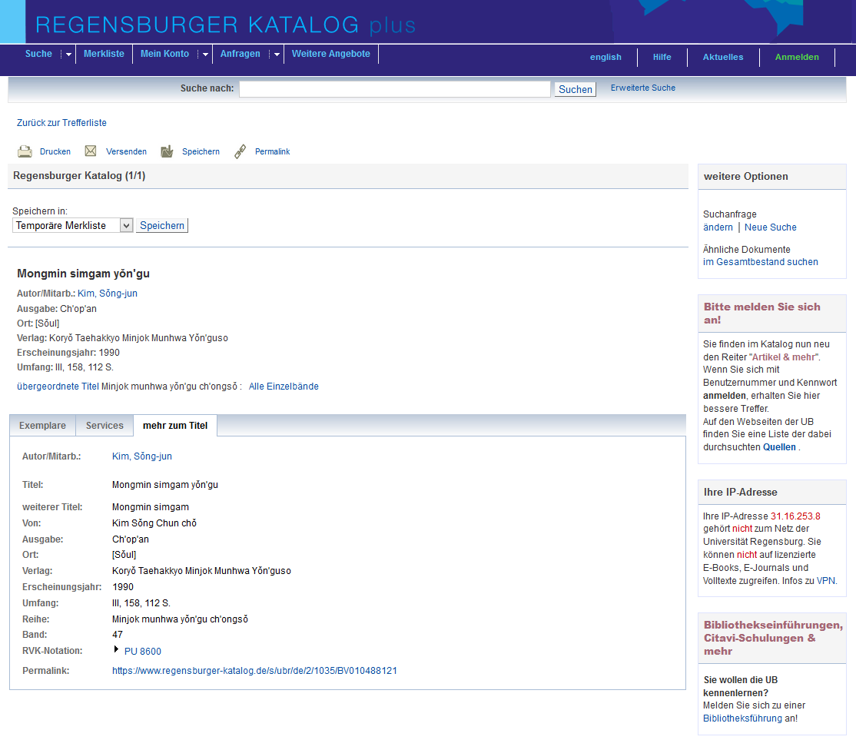
CJK-Originalschrift in Bibliothekssystemen:
Ist-Zustand
Notes:
→ schwierig, Experten zur Mitarbeit zu bewegen, teils sehr unterschiedliche Auffassungen → keine Konsensbildung

Slide 7
CJK: Warum überhaupt Umschrift?
§ 116 RAK-WB: „Die Einheitsaufnahme wird in lateinischer Schrift geschrieben, unabhängig von der Schriftart der Vorlage“ (urn:nbn:de:101-2007072711, S. 18)
→ RDA: Übertragen aus Vorlage:
0.11.2 RDA: „Wenn die Bestimmungen für ein Element das Übertragen vorschreiben, werden die Daten in der Sprache und der Schrift übertragen, in der sie in der Informationsquelle erscheinen, aus der die Daten entnommen werden. Es ist jedoch erlaubt, die Daten in einer transliterierten Form zu erfassen, wenn sie nicht in der Schrift erfasst werden können, die in der Quelle benutzt wird, aus der sie entnommen werden. Es ist auch erlaubt, die Daten zusätzlich zu der Form in Originalschrift auch in einer transliterierten Form zu erfassen.“

Slide 8
CJK: Warum überhaupt Umschrift?
Nicht alle Bibliothekssysteme arbeiten fehlerfrei mit Originalschrift
(80% auf westliche Sprachen ausgerichtet → nicht alle beherrschen Unicode, selbst WorldCat kann erst seit 2016 alle Sprachen)
Notes:
Ranking: Chinesische Zeichen werden einzeln durchsucht → relevante Treffer landen u.U. sehr weit hinten

Slide 9
CJK: Warum überhaupt Umschrift?
Nicht alle Bibliothekssysteme arbeiten fehlerfrei mit Originalschrift
(80% auf westliche Sprachen ausgerichtet → nicht alle beherrschen Unicode, selbst WorldCat kann erst seit 2016 alle Sprachen)
→ Exkurs Discovery-Services:
Content (Umfang)
Discovery (Bedienbarkeit)
Delivery (Ranking)
Flexibility (Integration und Anpassung)
→ Erschließung in Originalschrift würde Recherche in Discovery-Services wesentlich effizienter machen
Notes:
Ranking: Chinesische Zeichen werden einzeln durchsucht → relevante Treffer landen u.U. sehr weit hinten

Slide 10
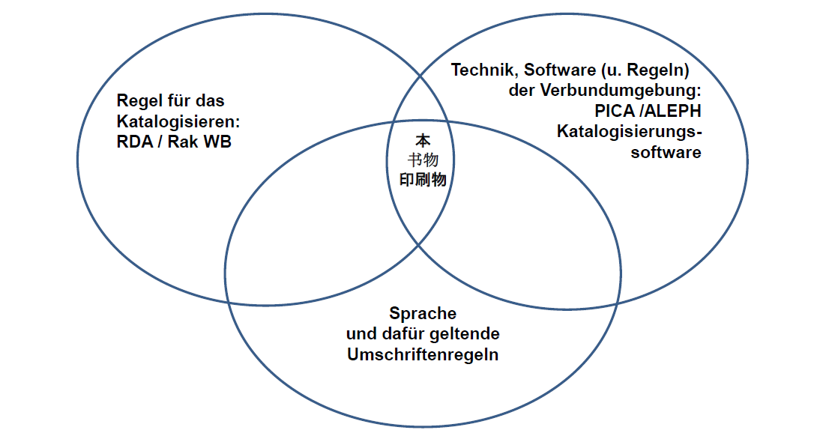
CJK: Praxis & Problemstellungen
Treimer, Cordula: Keine Angst vor fremden Schriften - Grundlagen originalschriftlicher Katalogisierung (Bsp Chinesisch), Folie 9
urn:nbn:de:0290-opus4-36247
https://creativecommons.org/licenses/by/4.0/deed.de

Slide 11
CJK: Praxis & Problemstellungen
→ Aufteilen auf
mehrere Personen?
Treimer, Cordula: Keine Angst vor fremden Schriften - Grundlagen originalschriftlicher Katalogisierung (Bsp Chinesisch), Folie 9
urn:nbn:de:0290-opus4-36247
https://creativecommons.org/licenses/by/4.0/deed.de

Slide 12
CJK: Praxis & Problemstellungen
Probleme:
Sprachen mit mehreren Schriftsystemen und Umschriften
Ungeschultes Personal
Erhöhter Aufwand bei Systemmigration
→ Rückwirkend OS ergänzen?

Slide 13
CJK: Praxis & Problemstellungen
Probleme:
Sprachen mit mehreren Schriftsystemen und Umschriften
Ungeschultes Personal
Erhöhter Aufwand bei Systemmigration
→ Rückwirkend OS ergänzen?
→ Exkurs: Umwandlung von Umschrift in OS am Beispiel der Metadaten des FID Jüdische Studien

Slide 14
CJK: Praxis & Problemstellungen
Probleme:
Sprachen mit mehreren Schriftsystemen und Umschriften
Ungeschultes Personal
Erhöhter Aufwand bei Systemmigration
→ Rückwirkend OS ergänzen?
→ Exkurs: Umwandlung von Umschrift in OS am Beispiel der Metadaten des FID Jüdische Studien
Notation: RVK nicht auf Regionalstudien ausgelegt

Slide 15
Links
Wiki des GBV: https://verbundwiki.gbv.de/display/GAD/AG+CJK-Katalogisierung
Praxisregeln: http://www.dnb.de/SharedDocs/Downloads/DE/DNB/wir/agVerbundPraxisregelnCjk2017.pdf?__blob=publicationFile

Slide 16
Besuchte Vorträge
Herausforderungen der CJK-Erschließung
  Nicht-lateinische Schriften in Bibliothekssystemen:
  Carolin Dunkel, Staatsbibliothek zu Berlin, Berlin
  CJK-Probleme in Discovery-Systemen am Beispiel des Tokenisierungsopfers Karl Marx:
  Amir Moghaddass Esfehani, Campusbibliothek der Freien Universität Berlin, Berlin
  Keine Angst vor fremden Schriften: Grundlagen originalschriftlicher Katalogisierung am Beispiel „Chinesisch“:
  Cordula Treimer, Staatliche Museen zu Berlin, Berlin
  Anwendung der Regensburger Verbundklassifikation für Regionalstudienfächer am Beispiel Chinastudien:
  Amir Kahana, Campusbibliothek der Freien Universität Berlin, Berlin

Slide 17
Besuchte Vorträge
Originalschriftlich Erschließen
  Von der schwierigen Suche nach Konsens - Ein Update aus dem DIN-Arbeitsausschuss Transliteration:
  Rita Albrecht, Universitätsbibliothek Frankfurt, Frankfurt am Main
  Problematik der fehlenden Sprachzuweisung in Unicode bei den Interpunktionszeichen und die Folgen:
  Andreas Kennecke, Universitätsbibliothek Potsdam, Potsdam
  Originalschrift bei Systemmigrationsprozessen am Beispiel Alma:
  Liliane Sperr, Campusbibliothek der Freien Universität Berlin, Berlin
  Originalschriftliche Metadaten im Portal des Fachinformationsdienstes Jüdische Studien:
  Bettina Sunckel, Universitätsbibliothek Frankfurt, Frankfurt am Main

Slide 18
Vielen Dank für Ihre Aufmerksamkeit

